Slide 1
Лекция 13 (Создание моделей машинного обучения)
PhD, кафедра информационные системы
Карюкин В.И.

Slide 2
Создание модели машинного обучения
Для создания модели машинного обучения требуется размеченный на классы датасет.
В данном датасете должен присутствовать набор признаков и метка класса.
Большое количество доступных датасетов можно найти на сайте Kaggle
Например, на данном сайте есть датасет о животных https://www.kaggle.com/code/mattop/zoo-animal-classification-rf-gridsearchcv

Slide 3
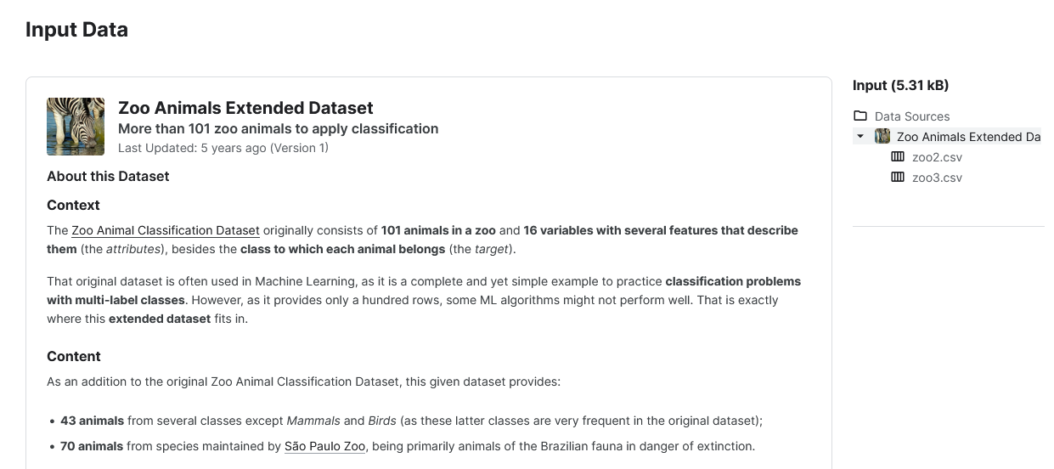
Создание модели машинного обучения

Slide 4
Модели машинного обучения
После загрузки датасета необходимо выполнить обучение с использованием доступных моделей машинного обучения.
Среди них выделяются такие модели, как:
Машина опорных векторов
Логистическая регрессия
Дерево решений
Случайный лес
Градиентный бустинг (XGBoost)
CatBoost

Slide 5
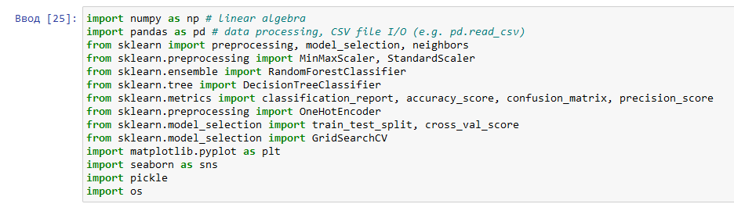
Создаем скрипт

Slide 6
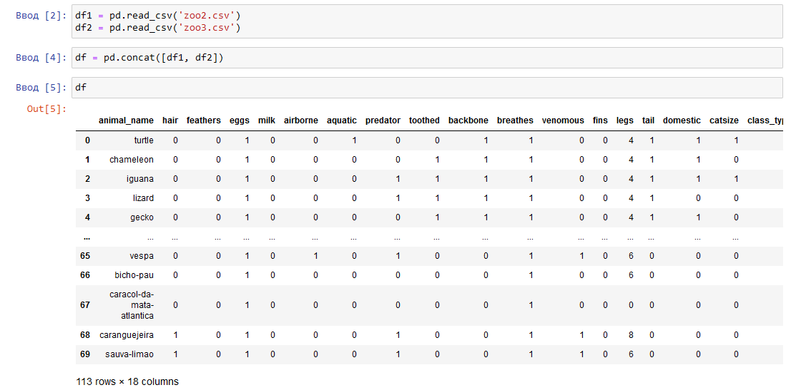
Создаем скрипт

Slide 7
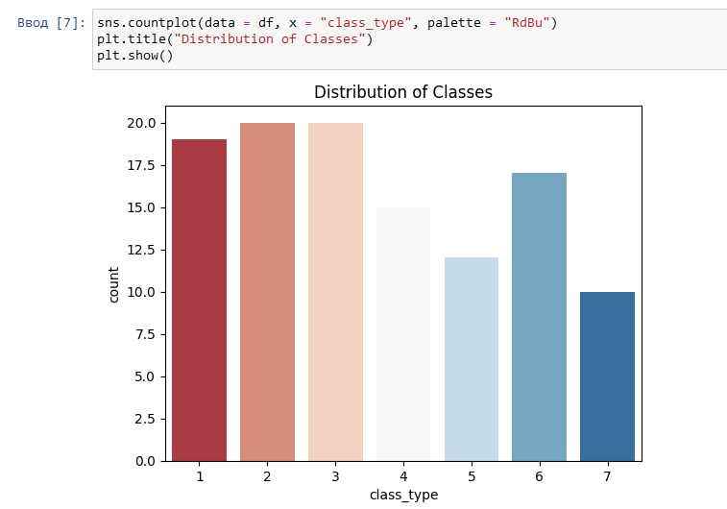
Создаем скрипт

Slide 8
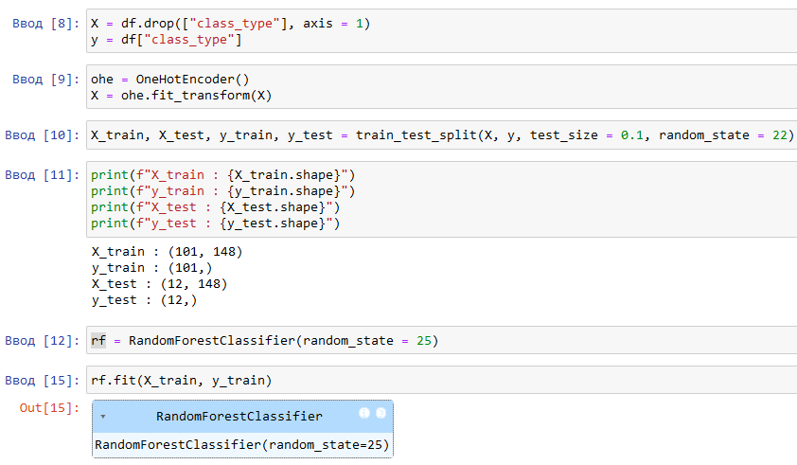
Создаем скрипт

Slide 9
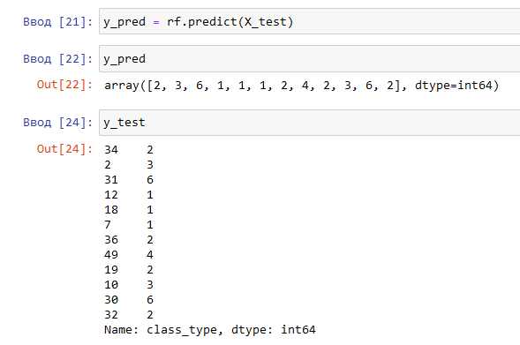
Создаем скрипт

Slide 10
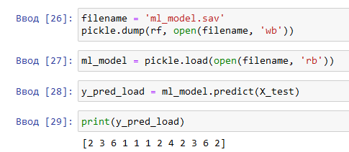
Сохраняем модель машинного обучения

Slide 11
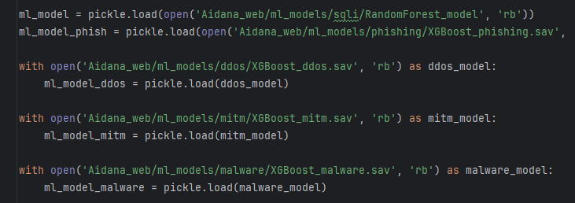
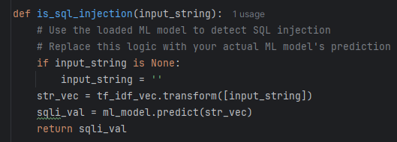
Авторизация пользователей
Модель машинного обучения появляется в директории, в которой она была сохранена.
После этого необходимо ее добавить в Django приложение.
Для этого файл с моделью переносится в соответствующую директорию приложения.

Slide 12
СПАСИБО ЗА ВНИМАНИЕ!!!!

